Slide 1
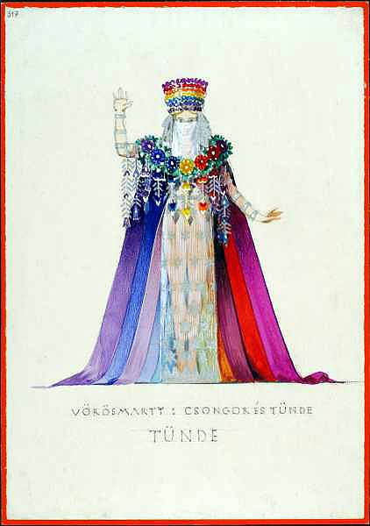
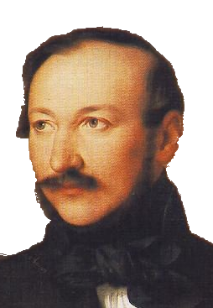
Németh Antal színháza:
Vörösmarty Mihály
Csongor és Tünde
Bemutató: 1937
Lépegetők az Irodalomban

Slide 2
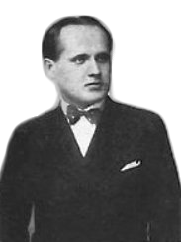
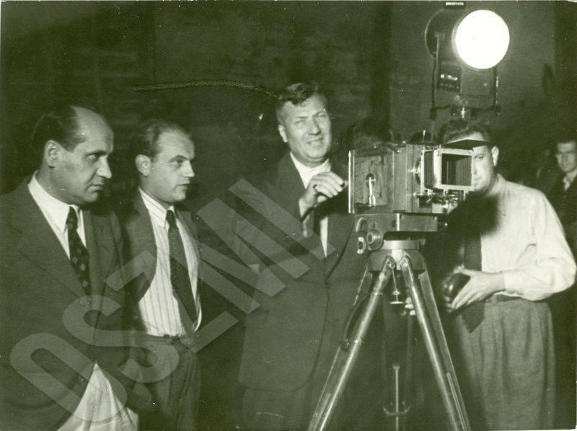
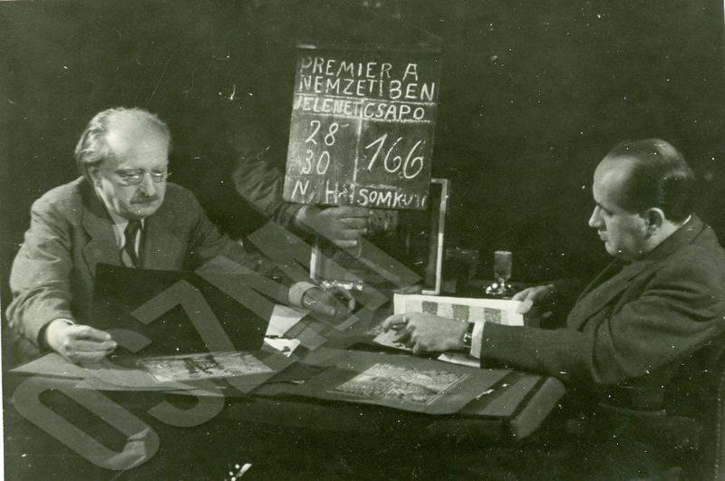
Színháztörténet
A darabot 1937.február 5-én mutatták be a Nemzeti Színházban Dr. Németh Antal rendezésével, aki ekkor a színház igazgatója volt.
1935. május 29-én a színház korábbi igazgatóját Voinovich Gézát Hóman Bálint miniszter felmenti megbízásából, és kinevezi a 32 éves Németh Antalt. Az új igazgató a kormány bizalmát és anyagi támogatását jelentős mértékben élvezte.
Dr. Németh Antal (1908-1968)
Elképzeléseinek nincs akadálya, viszont sokan kételkedve fogadták politikai okok miatt. A Csongor és Tündét 22 alkalommal mutatták be, emellett játszották a Margitszigeten és külföldön, Németországban is.
Zene: Polgár Tibor
Díszlet és jelmez: Jaschik Álmos
Díszletek és jelmezek
Nyitó dia

Slide 3
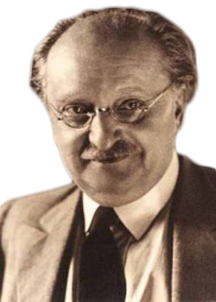
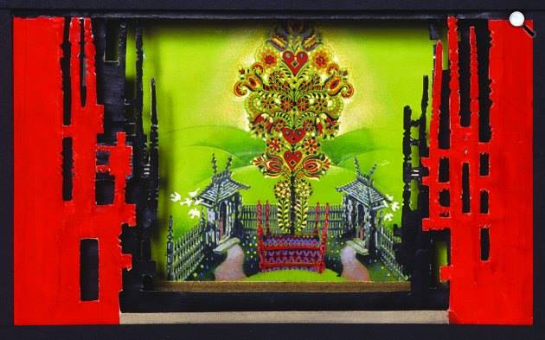
Díszletek és jelmezek
A darab díszletét és jelmezeit Jaschik Álmos tervezte és valósította meg, akinek ez lett az egyik legkiválóbb munkája .
Jaschik Álmos (1888-1950)
A Nemzeti Színház mindig „hűséges” volt Vörösmarty elképzeléseihez, kivéve egyszer. Az 1937-es jubileumi Csongor és Tündét Németh Antal rendezésével és Jaschik Álmos díszleteivel „mesejáték” megjelöléssel hirdették.
A régebbi darabokkal ellentétben J. Álmos a színpadot a díszletek „mesésítésével” képzelte el és valósította meg. Így próbálták azt a problémát megoldani, amit esetenként a szöveg nehezen érthetősége és a lírai részek unalmassá válása okozhatott.
Jaschik Álmos díszletterve
Színháztörténet
Csongor és Tünde

Slide 4
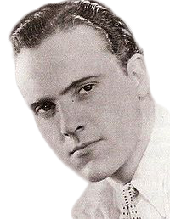
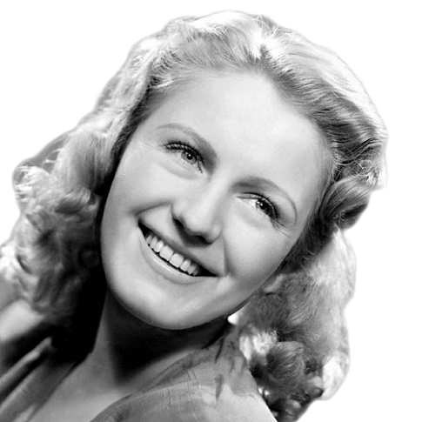
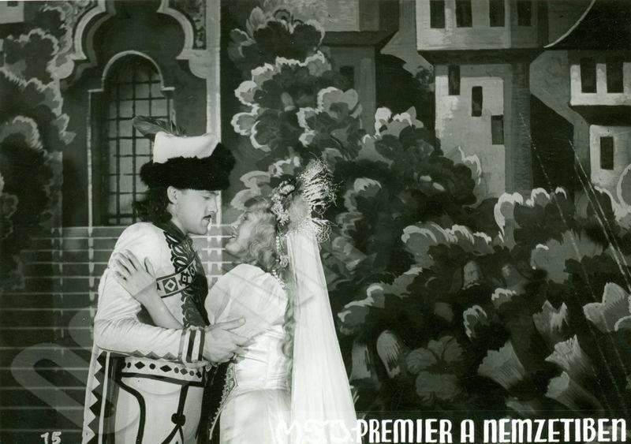
Csongor és Tünde
Csongor és Tünde a mű ( és persze a darab ) főhősei.
Szabó Sándor
(Csongor szerepében)
Szörényi Éva
(Tünde szerepében)
Egy nemes kisasszony, aki tündérként vagy hattyúként jelenik meg. Lemond tündér- ségéről szerelme ( Csongor) miatt. Innentől életfelfogása már egy önfeláldozó, érett nő és feleség képét kelti.
Csongor egy nemes úr, egy mesebeli lovag, egy királyfi, aki beleszeretet egy tündérbe , ő volt Tünde.
Csongor az élet értelmét keresi, és hosszú útja során alakítja ki saját életfelfogását.
Szabó Sándor és Szörényi Éva
( avagy Csongor és Tünde )
Díszletek és jelmezek
Balga, Ilma
és Mirigy

Slide 5
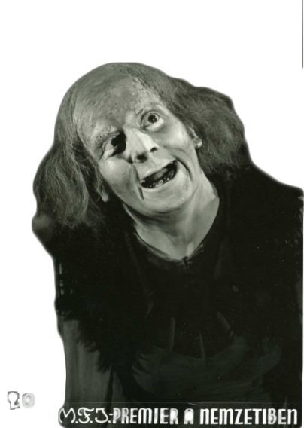
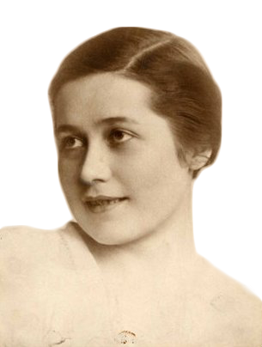
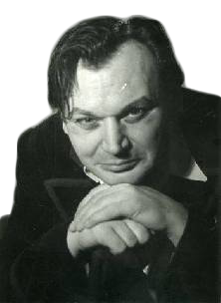
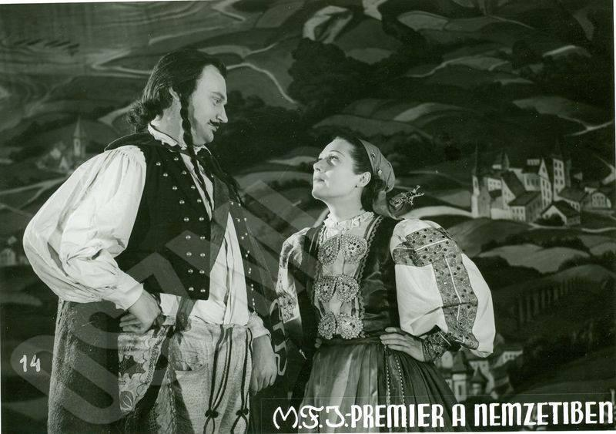
Balga ,Ilma és Mirigy
Somogyi Erzsi
(Ilma szerepében)
Rajczy Lajos
(Balga szerepében)
Gobbi Hilda
(Mirigy szerepében)
Ilma, Böske néven Tünde udvarhölgye valamint Balga felesége. Érett női képet mutat a naiv és tapasztalatlan Tünde mellett.
Csongorék cselédje, aki igen féltékeny a két fiatal- ra. Ő a mesebeli boszor- kány megtestesítője, aki át tud változni és varázs-
ereje igen nagy.
Célja a két fiatal szétválasz-
tása.
Balgát Csongor apródnak fogadja. Életfelfogása pórias (evés-ivás a lényeg),
Böske iránti szerelme nem romantikus, csupán a házias feleséget szereti benne.
Balga és Ilma (Böske)
a két szerelmes
Csongor és Tünde
A 3 ördögfi

Slide 6
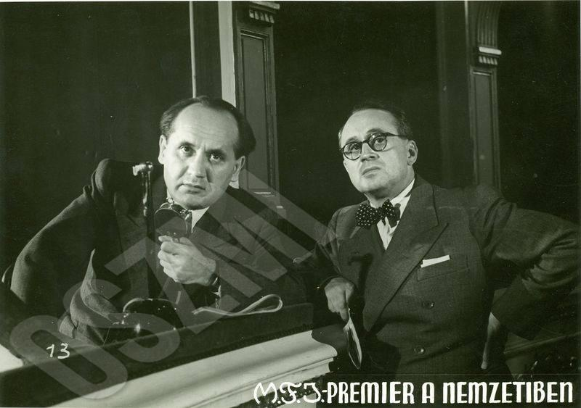
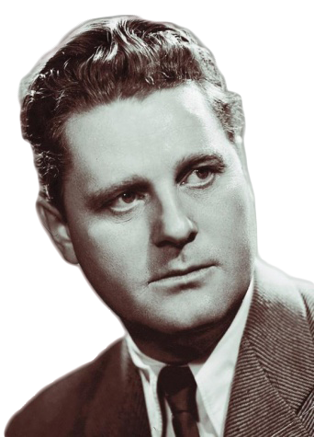
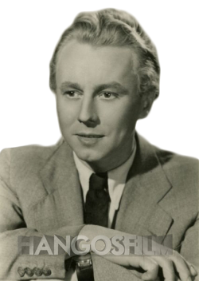
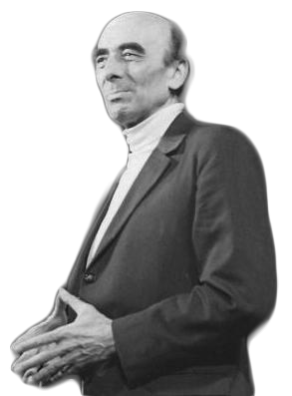
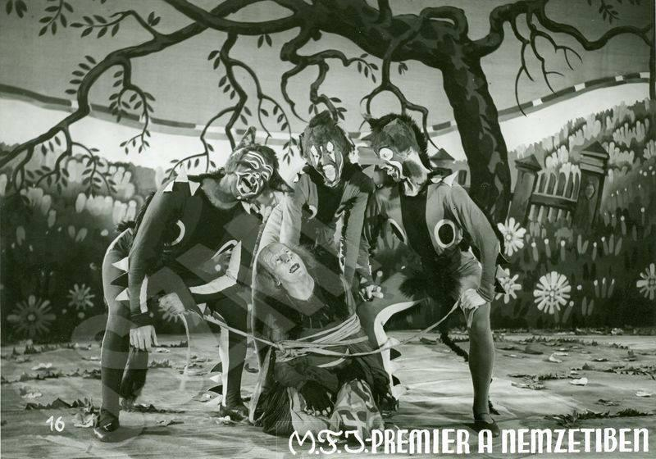
A 3 ördögfi
Érdekesség, hogy Abonyi Tivadar (társrendező) Ungvári Lászlót képzelte el Csongor szerepére, viszont Németh Antal neki Kurrah szerepét szánta
Ungvári László
Major Tamás
Naszódy Sándor
Kurrah, Berreh és Duzzog. A mű vázlatában még cigánygyerekek voltak, de végül a mesében ördögökként vannak jelen. Rosszcsontok, akiket az éhség gonosszá tesz, és mindent megtesznek akár egy kis falatért is. Végül megjavulnak és Tünde szolgálatába állnak.
Ők talán a nyomorult emberiség megtestesítői.
Kurrah, Berreh, Duzzog és Mirigy
Balga, Ilma
és Mirigy
Fogadtatás

Slide 7
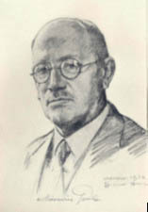
Fogadtatás
A Csongor és Tündét 22 alkalommal mutatták be, emellett játszották a Margitszigeten és külföldön, Németországban is. A bemutatóra
1937.február 5-én került sor a Nemzetiben
A Magyarság című napilapban Abonyi Ernő leszögezte, hogy az „előadás olyan volt, amilyennek a szerző elképzelte …Tündérvilág volt ez a gonoszság és a jó-
ság képében mozgó mesebeli alakokkal, arany és gyémánt erdők lenyűgöző változásával.”
Mitrovics Gyula: „A tisztára magyar népmesének rendezett színjáték teljesen megfelel a fantasztikus és szimbolikus helyzetek folytonosságának valamint a mese illúziót keltő és illúziókból táplálkozó lényegének”.
Bisztray Gyula irodalomtörténész az absztrakt jellegeket
és a népi gyökereit dicsérte, de kritikájában ezt írta:
„…kevesebb technikai vívmányra és több mesehangulatra
volna szükség.”
Fogadtatás
Zárás

Slide 8
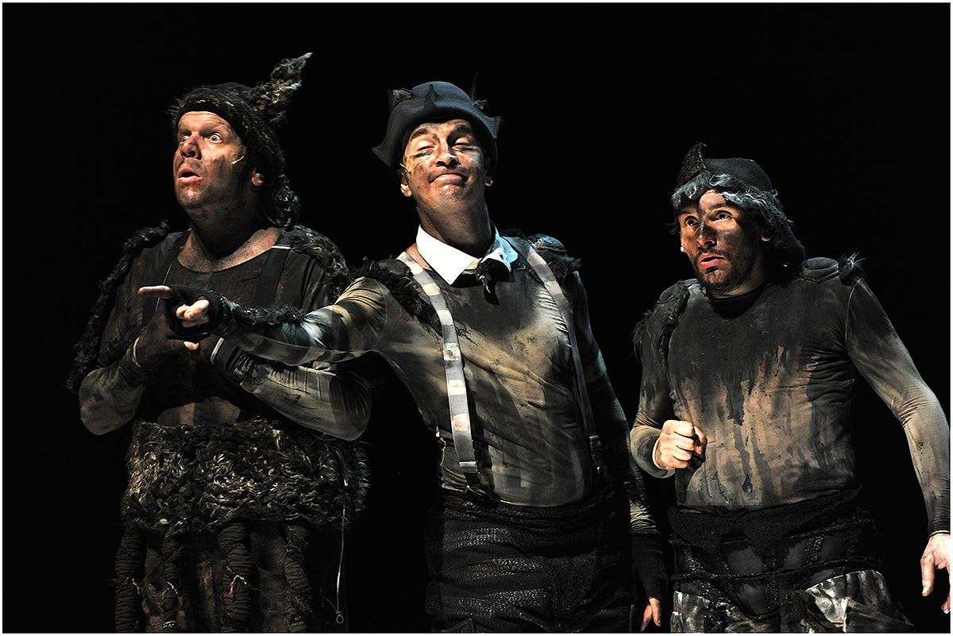
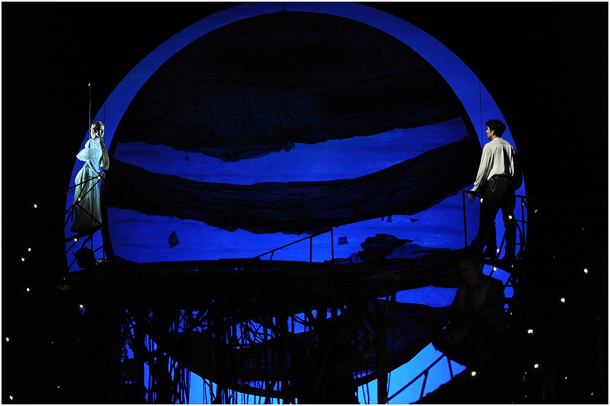
Vége ☺
Készítette a Lépegetők az Irodalomban csapata

